Slide 1
EHCache
Damien J

Slide 2
Directory
EHCache 简介
EHCache 基本概念
EHCache 分层
EHCache 集群部署
Spring Boot Cache 通过JSR-107集成 EHCache3.x

Slide 3
Introduction
Ehcache是​​基于标准的开源缓存，可提高性能，减轻数据库负担并简化可伸缩性。它是最广泛使用的基于Java的缓存，因为它健壮，可靠，功能齐全并与其他流行的库和框架集成。Ehcache可以从进程内缓存扩展到具有TB级缓存的混合进程内/进程外部署。
Checkout最近发布了EHCache3。它本身符合JSR107（JCache规范），支持堆存储，并具有许多其他添加和改进。
Of
EHCache

Slide 4

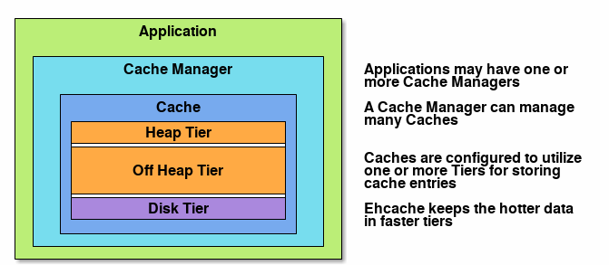

Basic Concepts
CACHE ENTRY EXPIRATION
Ehcache可以通过在一定数量的配置时间后使缓存条目到期来帮助您减少应用程序使用陈旧数据的可能性。 过期后，该条目将自动从缓存中删除。
例如，可以将缓存配置为在输入条目五秒钟后使它们过期-这是生存时间TTL设置。 或使条目上次从高速缓存中检索到条目后17秒到期-这是TTI的空闲时间设置。
DATA FRESHNESS
数据新鲜度是指数据副本（e.g.Cache）与数据的源（ e.g.SoR）最新版本的距离时效。 过时的副本被认为与SoR不同步（或可能不同步）。
DB（Or Other SOR）在建立时并未考虑到在数据库外部进行缓存，因此通常不会带有任何默认机制来在更新或修改数据时通知外部进程。 因此，从SoR加载数据的外部组件无法直接确保数据不陈旧。
STORAGE TIERS
可以将Ehcache配置为使用各种数据存储区域。当缓存配置为使用多个数据存储时，它们称为层。
Ehcache支持的数据存储包括：
On-Heap Store – 利用Java的堆上RAM内存来存储缓存条目。该层使用与Java应用程序相同的堆内存，所有这些都必须由JVM的垃圾收集器进行扫描。 JVM使用的堆空间越多，GC将对应用程序的性能产生影响越多。该存储非常快，但是通常是最有限的存储资源。
Off-Heap Store – 仅受可用RAM限制大小。不受Java GC 的约束。与On-Heap Store相比，速度相对而言较慢， 因为在存储和读取数据时必须将数据移入和移出JVM堆 。
Disk Store –利用磁盘（文件系统）存储缓存条目。这种类型的存储资源通常非常丰富，但比基于RAM的存储要慢得多。
当缓存配置为使用多个存储区域时，这些区域将按层进行排列和管理-最热（最近访问）的数据保留在较快（且通常不那么丰富）的层中，而较不热的数据被保留在较快的层中被转移到较慢（且更丰富）的层。

Slide 5
Ehcache Tiering
SINGLE TIER SETUPS
所有分层选项都可以单独使用。例如，可以使缓存中的数据仅处于off-heap或者 disk.
HEAP
OFFHEAP
DISK
CLUSTERED
MOVING OUT OF HEAP
当在缓存中拥有除堆层之外的其他层时，会发生一些事情：
向高速缓存添加映射意味着必须序列化键和值。
从缓存中读取映射意味着可能必须对键和值进行反序列化

Slide 6
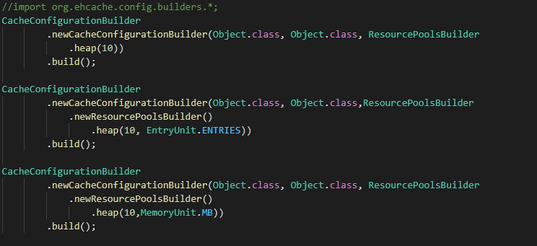
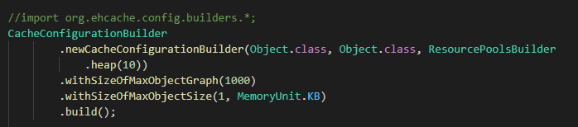
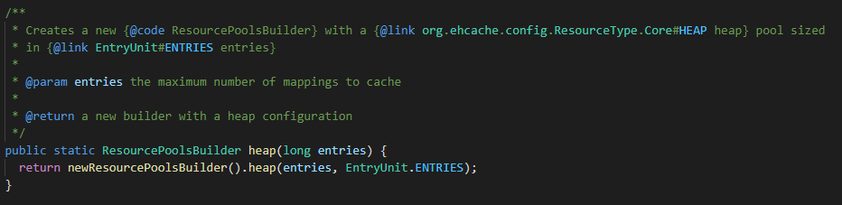
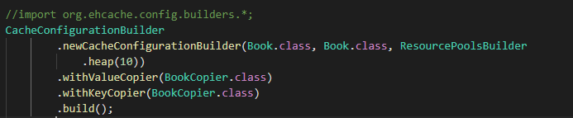
Ehcache Tiering
HEAP TIER
由于不需要序列化，HEAP 的速度是所有 TIER 中速度最快的。默认是BY-REFERENCE缓存,也可以配置COPIER 然后按照 KEY – VALUE 的形式缓存.

Slide 7
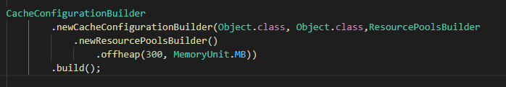
Ehcache Tiering
OFF-HEAP TIER
OFF-HEAP 存储的数据必须进行序列化和反序列化,因此他的速度比HEAP 慢。
当需要处理大量数据时,应该在OFF-HEAP 上，因为HEAP 上数据会对GC 产生太大影响

Slide 8
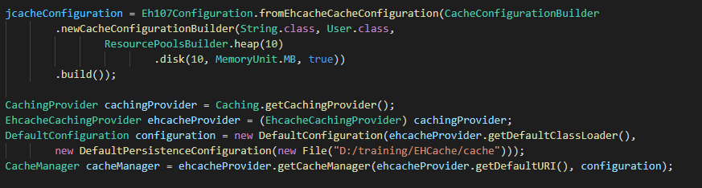

Ehcache Tiering
DISK TIER TIPS
持久性意味着缓存将在JVM 重新启动后缓存能够幸免。重新启动JVM后会在同一位置创建磁盘持久性，缓存中的所有内容仍将存在
DISK 不能在CACHE MANAGER 之间共享。
Ehcache 3 仅在完全关闭 CACHE MANAGER 的情况下才提供持久性。如果JVM 崩溃，则不保证数据完整性。在重新启动时，Ehcache 将检测到CacheManager 未完全关闭时，会在使用磁盘之前先擦除磁盘存储 .
DISK TIER
DISK 在磁盘上的数据必须进行序列化/反序列化，然后再写入磁盘/从磁盘读取，因此比OFF-HEAP 和HEAP 慢。

Slide 9
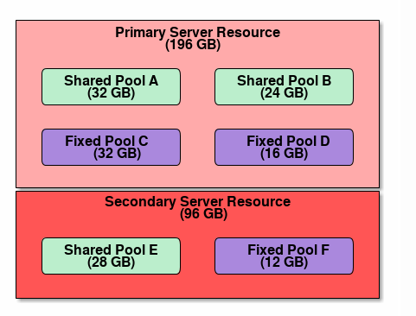
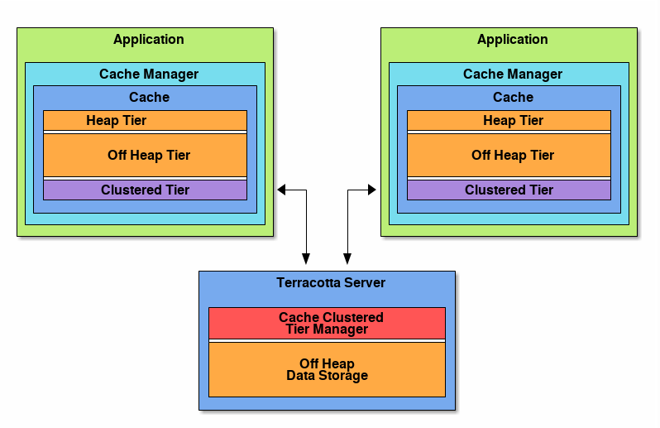
Ehcache Tiering
CLUSTERED TIER - CLUSTERING CONCEPTS
SERVER OFF-HEAP-RESOURCE - 在服务器上定义的存储资源。缓存可以在这些resources 内为其集群层保留一个存储区域。
CLUSTER TIER MANAGER – Ehcache 群集层管理器是服务器端组件，可为缓存管理器提供群集功能。
DEDICATED POOL - 是分配给缓存的群集层的固定数量的存储池。直接从服务器的server off-heap resources 分配资源给这些池。并且此存储空间仅由给定的群集层使用。
SHARED POOL- 共享池也是固定数量的存储池，但是可以由多个缓存的群集层共享。与dedicated pools 一样，共享池也从服务器堆外资源中划出。
CLUSTERED TIER
由一个应用程序实例缓存的数据可用于所有集群成员。
群集中有完整数据。
可以部署一台或多台镜像服务器以提供HA
CLUSTERED TIER
CLUSTERED 意味着CLIENT 连接到存储缓存数据的Terracotta 服务器阵列。这也是在JVM之间共享缓存的一种方式。

Slide 10
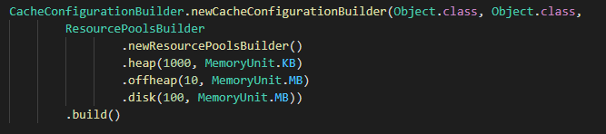
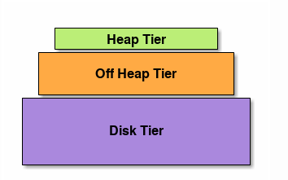
Ehcache Tiering
MULTIPLE TIER SETUP
如果要使用多个层，则必须遵守一些约束条件 :
多层设置中必须始终有一个HEAP 层 (这是当前实现的限制)
不能将DISK 和 CLUSTER 组合在一起。( 此限制是必要的，因为具有两层的内容可能超过单个JVM的寿命可能会导致重新启动时出现一致性问题 )
层的大小应采用金字塔式的大小，即，金字塔较高的层配置为使用的内存要比金字塔较低的层使用的内存少。(层之间是相互关联的。最快的层（ HEAP ）在最上面，而较慢的层在下面。通常，堆比计算机的总内存受更多的限制，堆外内存比磁盘或群集上可用的内存更受限制。这导致了多层设置的典型金字塔形状)
这是一个使用3层（HEAP ，OFFHEAP ，DISK ）的缓存。它们是使用创建和链接的ResourcePoolsBuilder 。声明顺序无关紧要（例如，可以在 HEAP 之前声明 OFFHEAP ），因为每个层都有一个height。层的高度越高，层与客户端的距离就越近
Ehcache 要求HEAP 的大小要小于 OFFHEAP 的大小，并且OFFHEAP 的大小必须小于DISK 的大小。尽管Ehcache 无法在配置时验证堆的基于计数的大小是否会比另一层的基于字节的大小小，但应确保在测试过程中确实如此。
考虑到上述因素，下列是有效的组合配置
HEAP + OFFHEAP
HEAP + OFFHEAP + DISK
HEAP + OFFHEAP + CLUSTERED
HEAP + DISK
HEAP + CLUSTERED

Slide 11
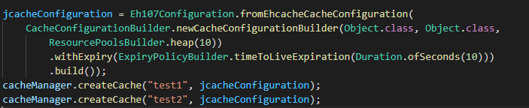
Ehcache Tiering
RESOURCE POOLS
使用资源池配置层。大多数情况下使用 ResourcePoolsBuilder
将得到两个缓存，每个缓存都有10个条目。并不是10个共享条目。池永远不会在缓存之间共享。CLUSTERED 除外，可以共享或专用

Slide 12
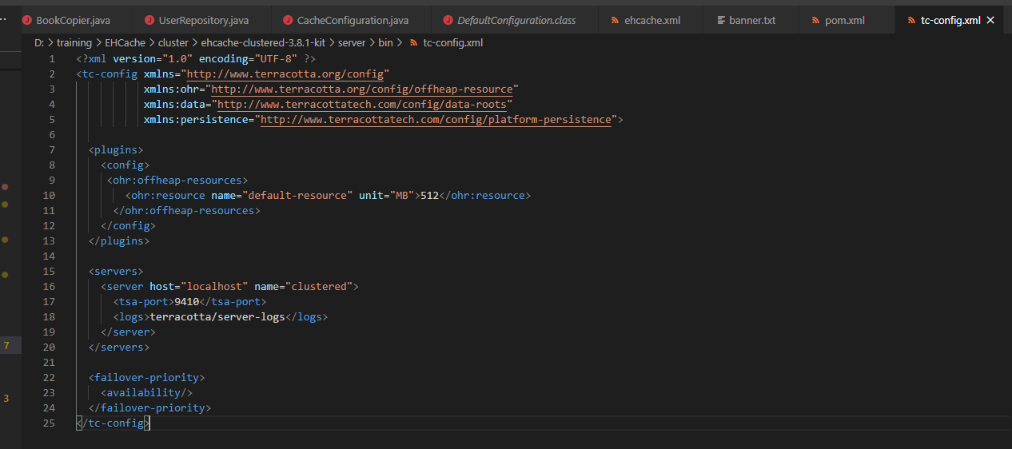
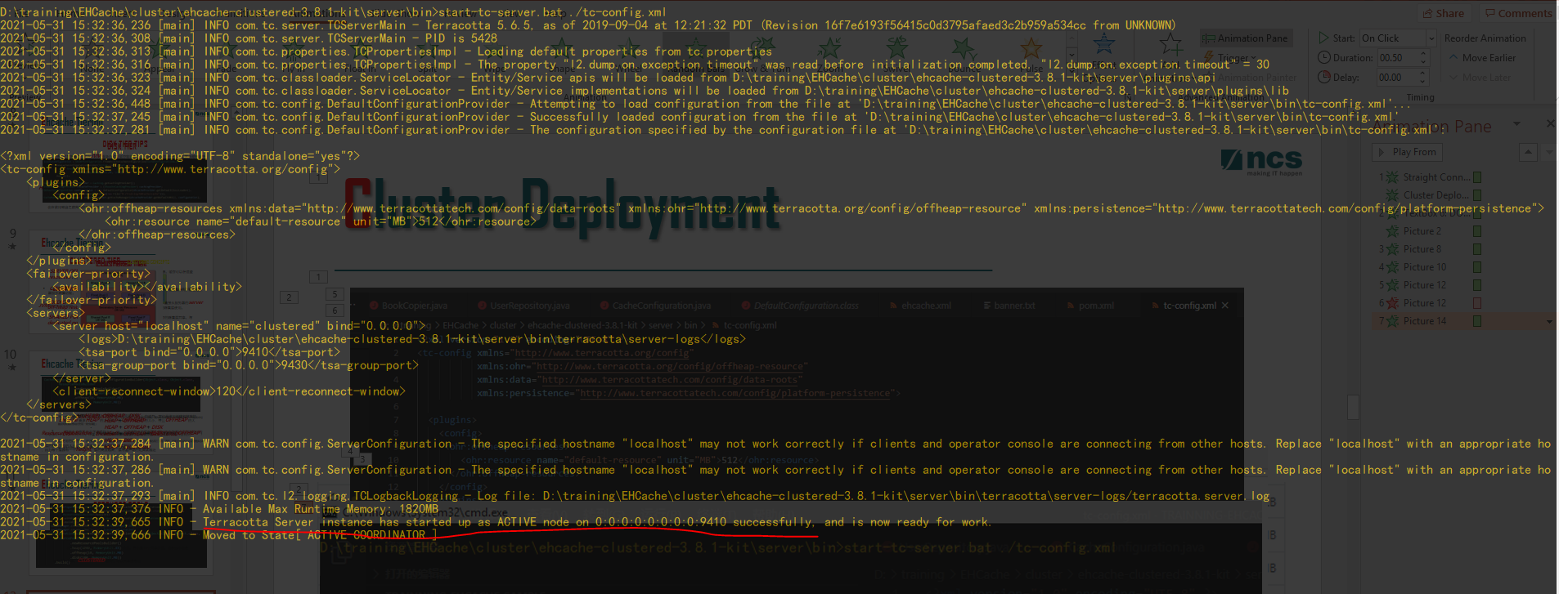
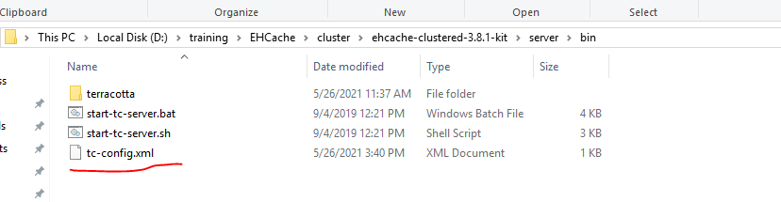
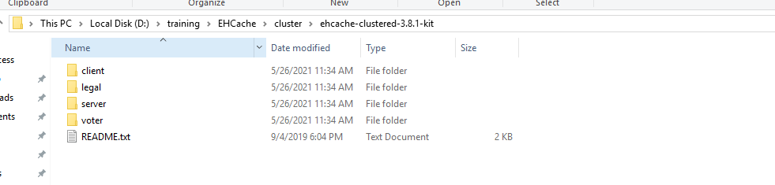
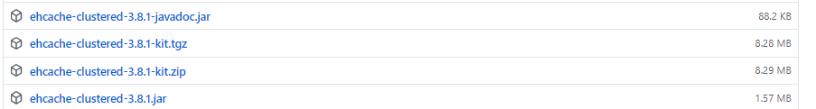
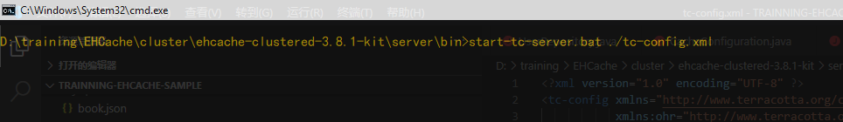
Cluster Deployment
DOWNLOAD & DEPLOY
https://github.com/ehcache/ehcache3/releases

Slide 13
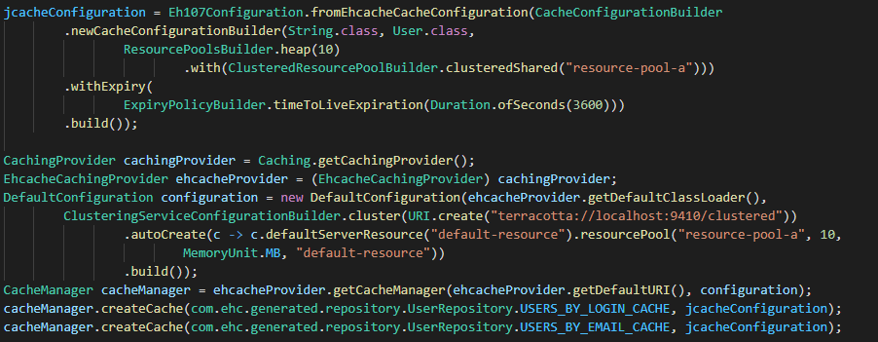
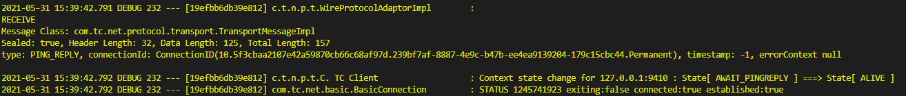
Cluster Deployment
CONNECTING CLUSTER SERVER

Slide 14
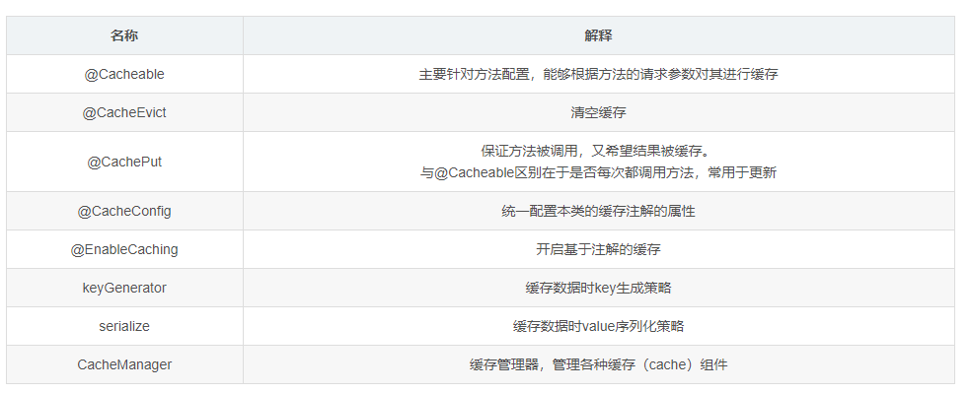
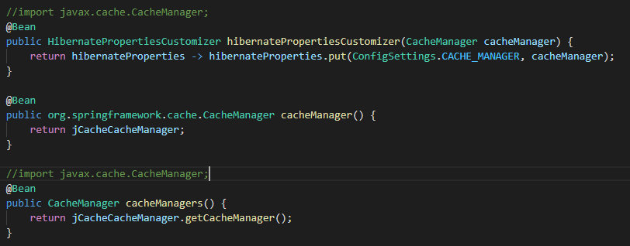



Spring Boot Cache
Aannotation & Bean
POM

Slide 15
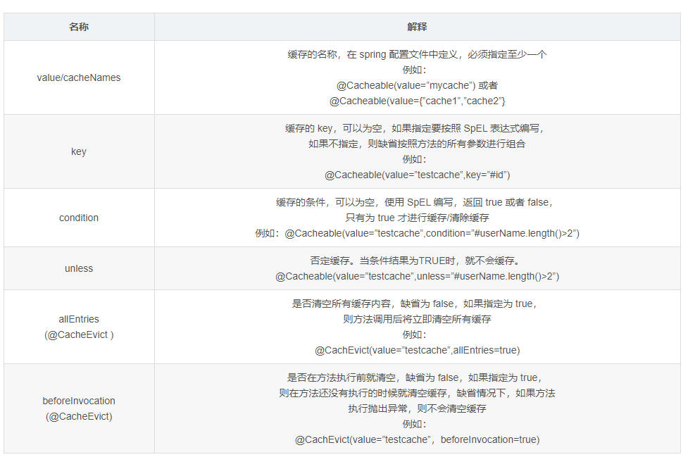
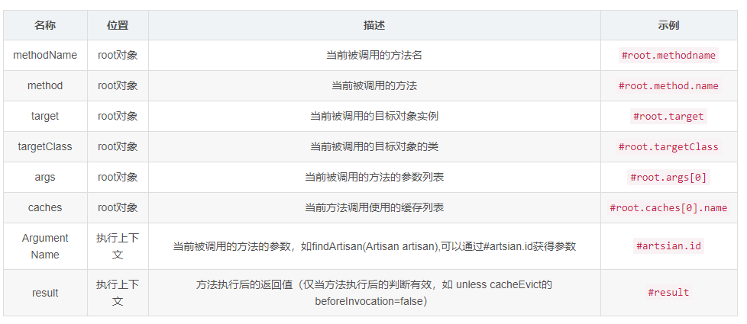
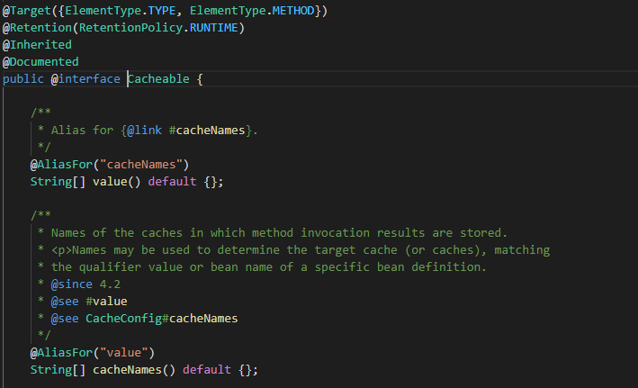
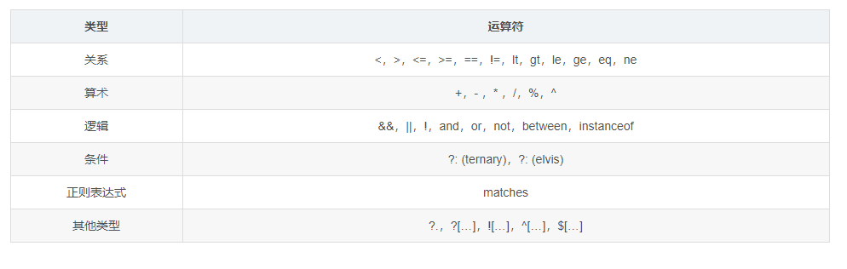
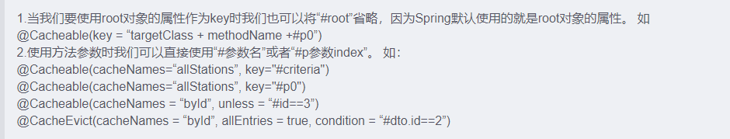
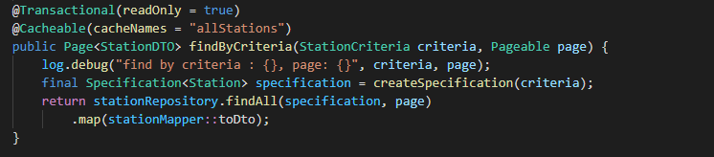
Spring Boot Cache
Cacheable & CachePut & CacheEvict

Slide 16
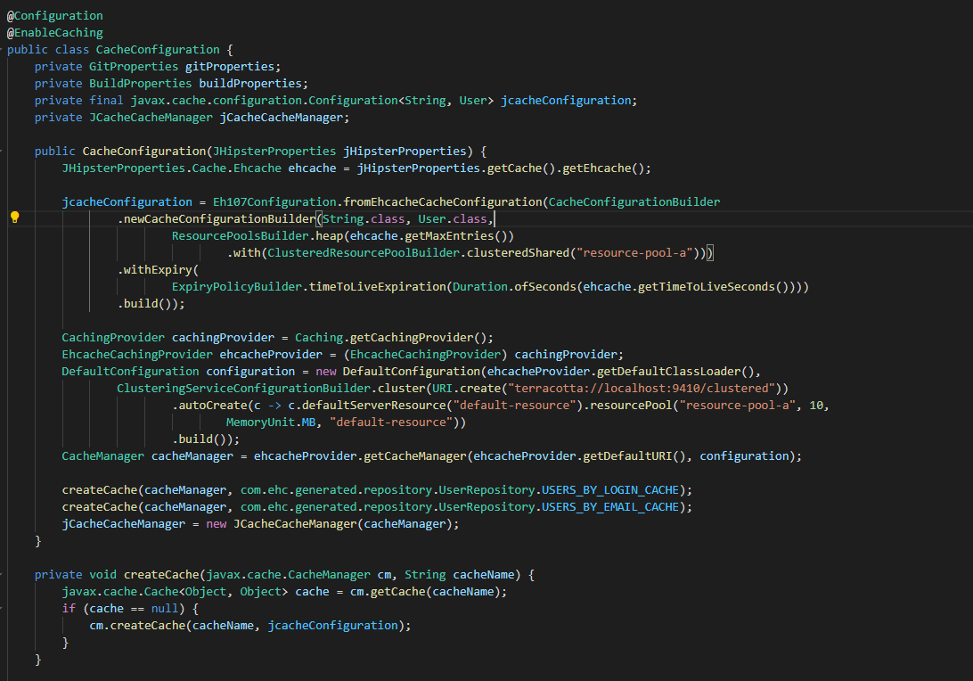

Using JSR-107 (JCache)
CONCEPTS
Java临时缓存API（JSR-107），也称为JCache，是定义javax.cache API的规范（不是软件实现）。该规范是在Java社区流程下开发的，其目的是为Java应用程序提供标准化的缓存概念和机制。
该API易于使用，被设计为缓存标准，并且与供应商无关。

Slide 17
Thanks

